Slide 1
Модернизация школьного сайта
Першина Валерия Александровна ученица 10А

Slide 2
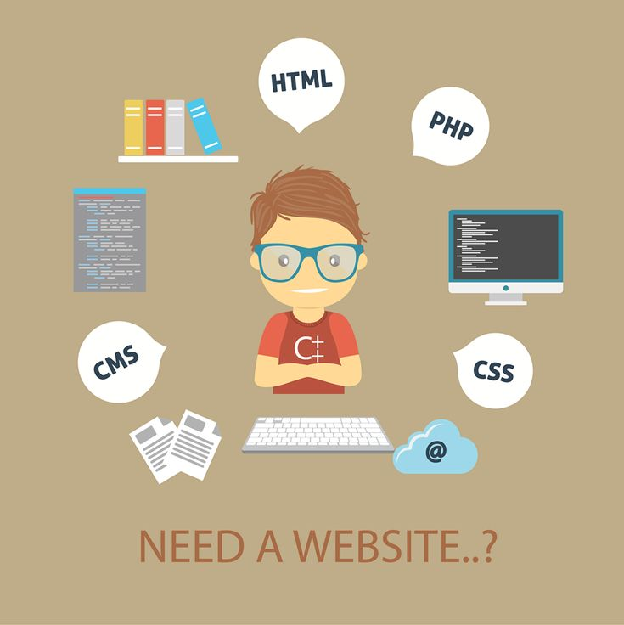
Содержание
Немного о HTML и CSS
Процесс создания
Представление

Slide 3

Немного о HTML и CSS

Slide 4

Что такое HTML
HTML (HyperText Markup Language) — это язык разметки, который используется для создания и структурирования веб-страниц. Он помогает определять, как содержимое страницы должно отображаться в браузерах.

Slide 5

Что такое CSS
CSS (Cascading Style Sheets, «каскадные таблицы стилей») — это язык стилей, с помощью которого оформляют веб-страницы. Он определяет, как именно должны отображаться элементы HTML, включая макет, цвета, шрифты и другие визуальные аспекты.

Slide 6
Процесс создания

Slide 7
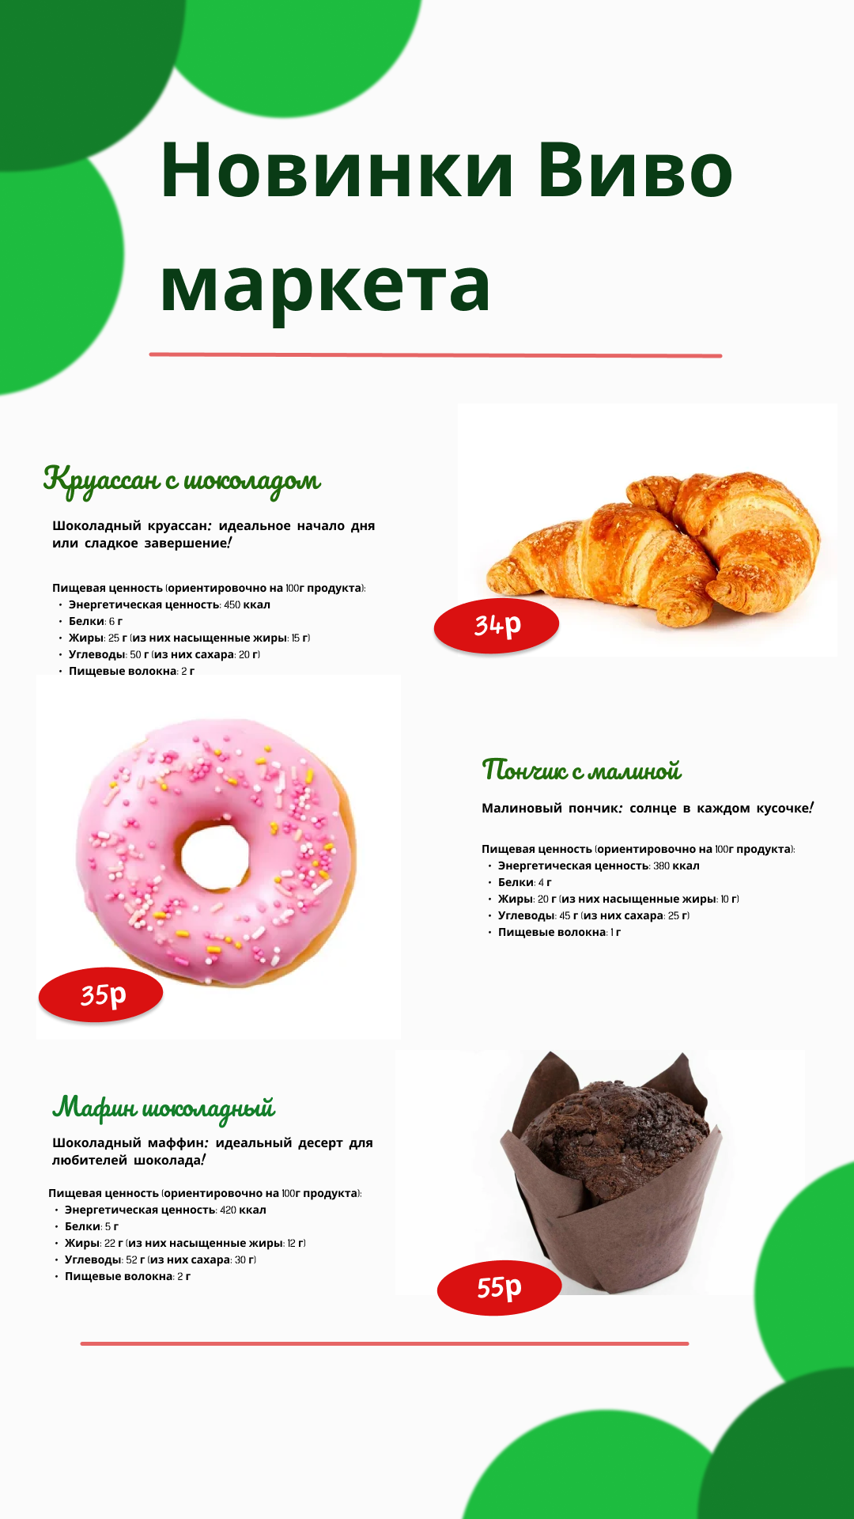

Немного творчества

Slide 8
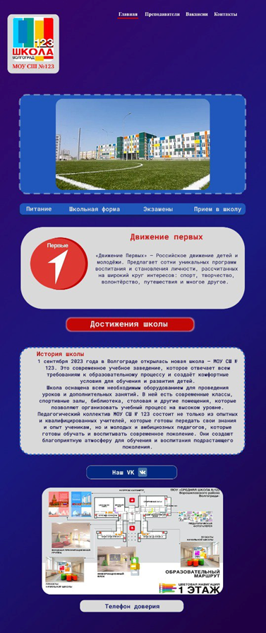
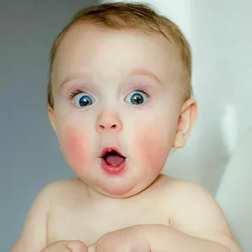
Первоначальная вариация дизайна сайта

Slide 9

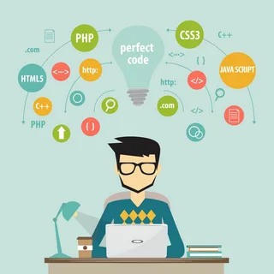
Как менялся сайт
Начало
Подключение изображений
Связь между страницами
Добавление фишек

Slide 10
Представление

